Slide 1


Slide 2
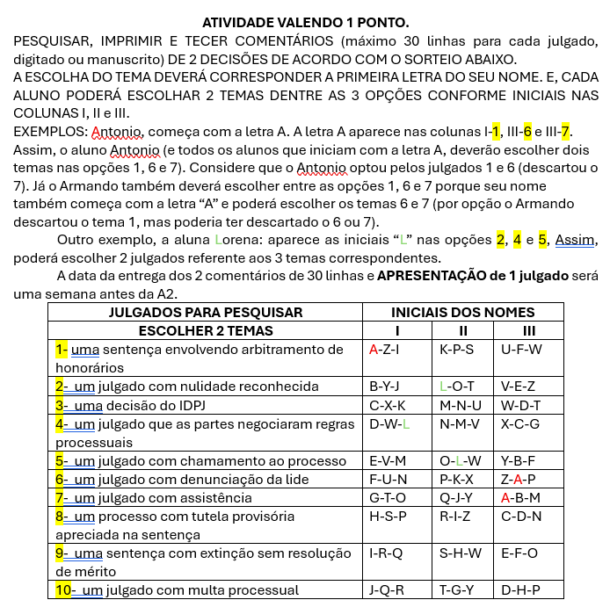

Slide 3
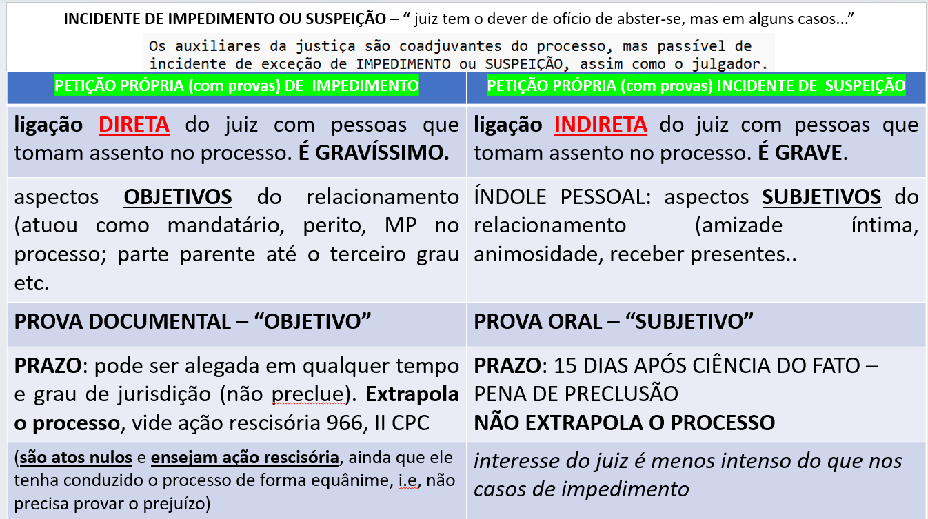

Slide 4
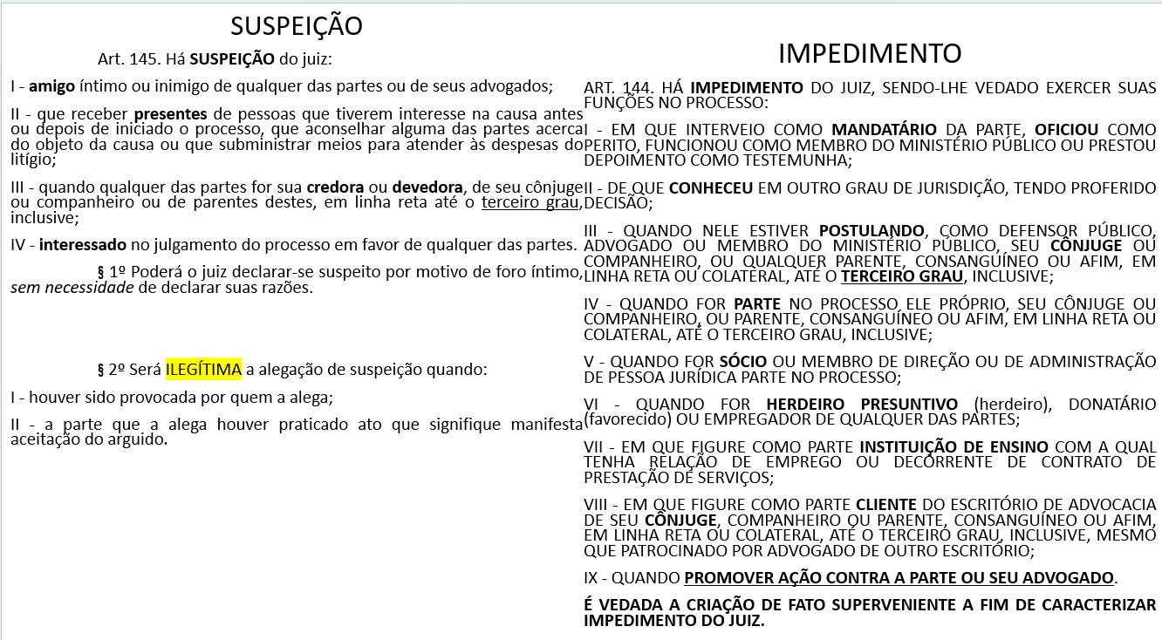
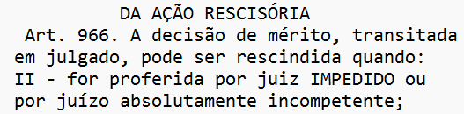

Slide 5
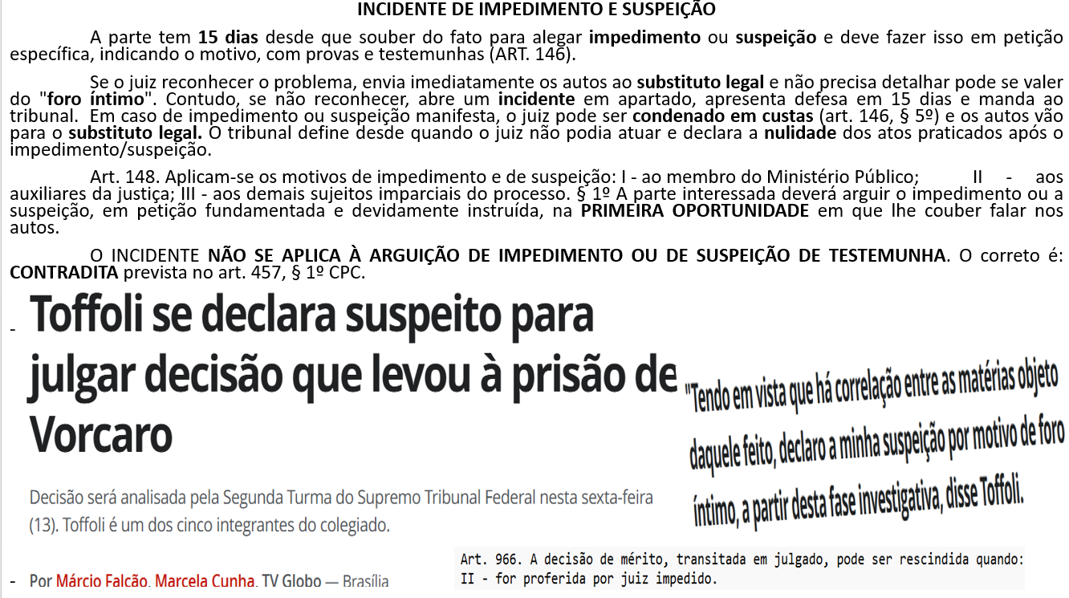

Slide 6

AO JUÍZO DA... VARA CÍVEL DA COMARCA DE...
Processo n. ...
“PARTE”, já qualificado nos autos do processo em epígrafe, por seu advogado, vem, respeitosamente, à presença de Vossa Excelência, com fundamento no artigo 146 do Código de Processo Civil, oferecer o presente INCIDENTE DE IMPEDIMENTO (ou SUSPEIÇÃO) pelos motivos a seguir expostos:
FATOS (...)
DIREITO: “petição fundamentada” art. 148, § 1º (artigos 144/145 do CPC)
PEDIDO
Dessa forma, é a presente para requerer o reconhecimento do impedimento, determinando-se a remessa dos autos ao substituto legal, ou, se assim não entender Vossa Excelência, que determine a sua remessa ao Egrégio Tribunal de Justiça (ou Superior Tribunal de Justiça), na maneira como preceitua o artigo 146, § 1º, do CPC.
DAS PROVAS
Para demonstrar o alegado, junta aos autos as seguintes provas: ...; bem como indica as testemunhas: (nome e qualificação das testemunhas); documento etc.
Termos em que,
Pede deferimento.
(local e data)
ADVOGADO ... OAB ..

Slide 7
1- Aplica-se o incidente de impedimento e/ou suspeição em face de certos sujeitos do processo, exceto: (dica: 457 CPC)
A-Testemunha
B- Juiz
C- Chefe de secretaria
D- Ministério Público
E-Oficial de Justiça

Slide 8
2- CEBRASPE-adp O juiz será suspeito se:
A- a parte ré for instituição de ensino na qual ele ministre aulas (art. 144, VII),
B- o autor for seu primo (art. 147 terceiro grau),
C- o autor for cliente de escritório de advocacia de seu cônjuge (art. 148, VIII),
D- o auxiliar do perito tiver amizade com o advogado,
E- o réu for credor do seu cônjuge.
Dica1: Tanto suspeito quanto impedido, é no máximo parente até o 3º grau!
MACETE SOBRE SUSPEIÇÃO PICCAS – art. 145
Presente
Interessado
Credor “ou devedor”
Conselho
Amigo ou Inimigo
Subministrou (prover, ministrar meios, exemplo caso Sergio Moro)

Slide 9
3-CESPE No que se refere às causas de suspeição e impedimentos aplicáveis aos juízes, assinale a opção correta. (dica art. 148)
A- As causas de suspeição e impedimentos aplicáveis aos juízes aplicam-se também aos auxiliares da justiça e aos membros do Ministério Público
B- As causas de suspeição e impedimentos aplicáveis aos juízes não se aplicam aos auxiliares da justiça nem aos membros do Ministério Público
C- As suspeições se aplicam apenas aos membros do Ministério Público e os impedimentos se aplicam apenas aos auxiliares da justiça
D- As causas de suspeição e impedimentos aplicáveis aos juízes não se aplicam aos auxiliares da justiça, mas se aplicam aos membros do Ministério Público
E- As causas de suspeição e impedimentos aplicáveis aos juízes não se aplicam aos membros do Ministério Público, mas se aplicam aos auxiliares da justiça

Slide 10
4- Consulplan adp- O impedimento e a suspeição são institutos jurídicos processuais que objetivam garantir a imparcialidade dos julgamentos. O ordenamento jurídico pátrio prevê que os motivos de impedimento e suspeição são aplicáveis aos Juízes, membros do Ministério Público, auxiliares da Justiça, dentre outros. Neste contexto, considera-se SUSPEITO para o direito processual civil aquele que: (dica art. 145)
A- For tio de uma das partes;
B- ofender a parte durante a audiência (145, §2º, I);
C- For herdeiro de uma das partes presentes no processo;
D- Prestar depoimento como testemunha no processo em questão;
E-For amigo íntimo de uma das partes.

Slide 11
5- Prova: VUNESP - 2021 - TJ-SP - Escrevente Técnico Judiciário
Mariana estava voltando para casa com um carro dirigido por um motorista de aplicativo. No trajeto para casa, o carro capotou em uma curva e, como consequência, Mariana ficou internada por três semanas experimentando diversos gastos médicos. Buscando ressarcir seus gastos, Mariana propõe ação de indenização por danos materiais em face de Cleber, o motorista, alegando que ele foi imprudente e estava trafegando acima da velocidade permitida na via. A ação foi proposta perante a 5ª Vara Cível da Comarca de Santa Madalena, cujo Chefe de Secretaria era amigo íntimo de Cleber. No momento de produção de provas, o juiz nomeou perito para averiguar se Cleber estava trafegando ou não acima da velocidade permitida na via. Cleber nomeou assistente técnico para auxiliar na perícia. O assistente técnico, no entanto, era proprietário do imóvel que Mariana locava e autor da ação de despejo que estava em fase de recurso perante a 2ª Vara Cível da Comarca de Santa Madalena. Diante da situação hipotética, Mariana poderá alegar que, em relação do processo de indenização,
A- o chefe de Secretaria é impedido,
B- o assistente técnico é impedido,
C- tanto o chefe de Secretaria como o assistente técnico são suspeitos;
D- o chefe de Secretaria é suspeito.
E- o assistente técnico é suspeito;
Dica: quem nomeia o assistente técnico é a própria parte!

Slide 12
6- O juiz da 5ª Vara Cível de São Paulo precisa ouvir uma testemunha que reside em Belo Horizonte. Para isso, solicita a prática do ato a um juiz mineiro. Assinale a alternativa correta:
A) Carta de ordem,
B) Carta rogatória,
C) Carta arbitral.
D) Carta precatória;
E) Ofício judicial.

Slide 13
7-CIEE-inspEm uma situação prática, determinada autoridade processual mantém relação com o cliente de uma das partes, levantando dúvida sobre sua imparcialidade. De acordo com o CPC, as regras de impedimento e suspeição podem alcançar diversos sujeitos do processo. Nesse contexto, assinale a alternativa que não se submete a essas regras:
A) Membros do Ministério Público,
B) Auxiliares da justiça,
C) Oficiais de justiça;
D) Defensores públicos.
E) Juiz;
Dica: arts. 148 e 149 CPC

Slide 14
8-À luz do Código de Processo Civil de 2015, assinale a alternativa que indica corretamente uma atribuição do chefe de secretaria:
A) Proferir decisões interlocutórias em casos de menor complexidade
B) Criar determinações judiciais de ofício
C) Julgar pedidos simples formulados pelas partes D) Praticar atos ordinatórios, independentemente de despacho do juiz
E) Substituir o juiz em sua ausência temporária

Slide 15
9- O réu deixou de comparecer injustificadamente à audiência de conciliação. Assinale a correta:
A) Não há sanção;
B) Extinção do processo;
C) Multa de até 2% sobre o valor da causa;
D) Revelia automática;
E) Nulidade do processo;

Slide 16
10- O Tribunal de Justiça de determinado Estado, ao julgar um recurso, determinou que o juiz de primeiro grau realize a oitiva de uma testemunha para complementação da instrução. Assinale a alternativa correta quanto ao instrumento de comunicação utilizado:
A) Carta precatória.
B) Carta rogatória.
C) Carta arbitral.
D) Carta de ordem.
E) Carta de afeto.
1-A; 2-E; 3-A; 4-E; 5-D; 6-D; 7-D; 8-D; 9-C, 10-D

Slide 17
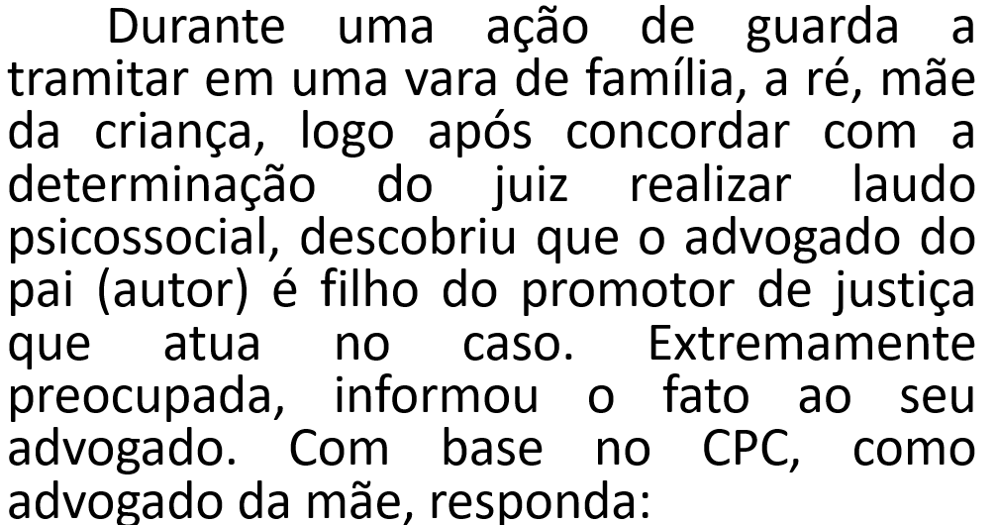

Slide 18
---------------

Slide 19
2026-1
RESUMO AULA: ATOS PROCESSUAIS – NULIDADE PROCESSUAIS
CLASSIFICAÇÃO: juiz – auxiliares da justiça – partes (unilaterais e bilaterais – art. 200)
FORMA LEGAL & FINALIDADE ATINGIDA: princípio da instrumentalidade das formas 188
Ex. finalidade atingida validada: fundamento equivocado – formatação - citação whatsapp
PRINCÍPIO PRIMAZIA DO JULGAMENTO DO MÉRITO Arts. 4º - 6º - 317 – 321 CPC
NULIDADES 276 (ABSOLUTA (de ofício/qualquer momento) – RELATIVA-preclusão)
ALEGAR NA PRIMEIRA OPORTUNIDADE - ART. 278
“PAS DE NULLITÉ SANS GRIEF “ – não há nulidade sem prejuízo -Art. 282.§ 1º
VENIRE CONTRA FACTUM PROPRIUM (276: boa-fé processual – própria torpeza)
Art. 282. Ao pronunciar a nulidade, juiz manda: repetir ou retificar (ratifica-valida)
-189: SEGREDO JUSTIÇA: interesse público ou social - família (ex: casamento, alimentos) - intimidade – arbitragem
Art. 190: ACORDOS PROCESSUAIS (ATOS BILATERAIS) nos direito disponíveis quando as partes alterarem: prazos, ônus da provas, procedimentos etc.
CLASSIFICAÇÃO DOS ATOS PROCESSUAIS
-ATOS DO JUIZ: decisões, despachos e sentenças, acórdãos e decisões monocráticas;
-ATOS DOS AUXILIARES DA JUSTIÇA: certidões, atos ordinatórios, citações
-ATOS DAS PARTES: petições, manifestações, recursos (art. 200. Os ATOS DAS PARTES consistentes em declarações UNILATERAIS ou BILATERAIS
Exemplo ato bilateral: acordo juntado nos autos!

Slide 20
DAS FORMA DOS ATOS PROCESSUAIS
PRINCÍPIO DA INSTRUMENTALIDADE DAS FORMAS
Art. 188: “Os atos e os termos processuais independem de forma determinada, salvo quando a lei expressamente a exigir, considerando-se válidos os que, realizados de outro modo, lhe preencham a finalidade essencial.”
CONTEXTO: o processo não deve ser excessivamente formalista. O mais importante é que o ato alcance sua finalidade, mesmo que não siga exatamente a forma prevista. Se um ato atinge seu objetivo, ele é válido, Mesmo que tenha sido feito de forma diferente da prevista. O artigo traz uma ressalva importante: “salvo quando a lei expressamente a exigir”. Ou seja, existem situações em que a forma é essencial e se não for respeitada → o ato pode ser inválido (nulo).
Os atos processuais não precisam seguir forma rígida, exceto quando a lei exigir forma específica.
EXEMPLOS:
ATO VÁLIDO: Um advogado protocola uma petição com erro de formatação (ou fundamento legal equivocado), mas o pedido está claro e o juiz entende perfeitamente. 👉 Resultado: ato válido
ATO INVÁLIDO: Uma intimação é feita sem dar ciência adequada à parte e a parte não toma conhecimento. Resultado: ato inválido (não cumpriu a finalidade)
PERGUNTA: Um recurso foi apresentado sem seguir exatamente o modelo exigido, mas contém todos os elementos necessários para compreensão. Ele deve ser aceito? Justifique o princípio aplicável no enunciado.

Slide 21
NULIDADES: DESRESPEITO ÀS ORDENS PROCESSUAIS
NULIDADE ABSOLUTA: pode ser reconhecida de ofício e a qualquer tempo “não gera preclusão”, é estrutura do processo “insanável”.
EXEMPLOS: juiz absolutamente incompetente, falta de citação.
NULIDADE RELATIVA: viola interesses das partes, não a ordem pública, assim, depende da provocação da parte, há interesse da parte, precisa ser alegada no momento certo “na primeira oportunidade”. É sanável, mas precisa de impugnação.
EXEMPLOS: “pela ordem”; juiz suspeito

Slide 22
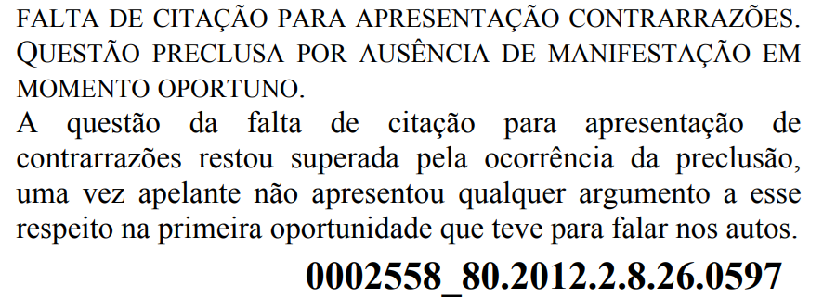
ART. 278: ALEGAR NULIDADE NA PRIMEIRA OPORTUNIDADE

Slide 23
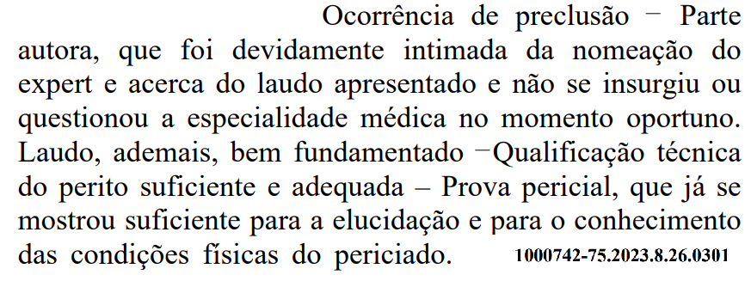
ART. 278: ALEGAR NULIDADE NA PRIMEIRA OPORTUNIDADE

Slide 24
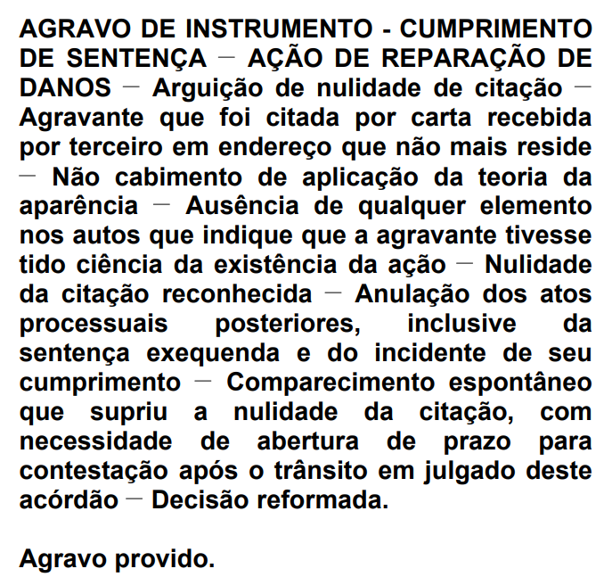
ART. 278: ALEGAR NULIDADE NA PRIMEIRA OPORTUNIDADE

Slide 25
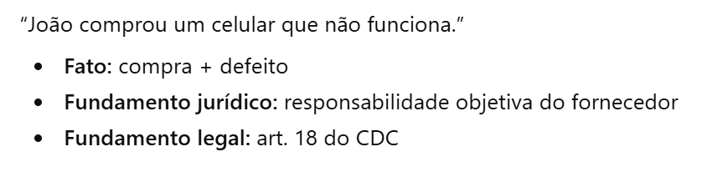

PRINCÍPIO DA PRIMAZIA DO JULGAMENTO DO MÉRITO ART. 4º - 6º - 317 – 321 CPC
→ O juiz deve evitar extinguir o processo (sempre que possível, tentará julgar o mérito).
A parte ingressou com ação fundamentando no Código Civil de 1916, embora vigente o Código Civil de 2002, sem prejuízo eis descreveu corretamente os fatos e fez os pedidos corretos. A consequência é:
A) Sequencia do processo com a citação do réu
B) Extinção sem mérito
C) Expedição obrigatória de ofício a OAB
D) Indeferimento da inicial
E) Emenda obrigatória para fundamentar no CC de 2002
DICA: FUNDAMENTO JURÍDICO: Art. 319. A petição inicial indicará: III - o fato e os fundamentos jurídicos do pedido;
-

Slide 26
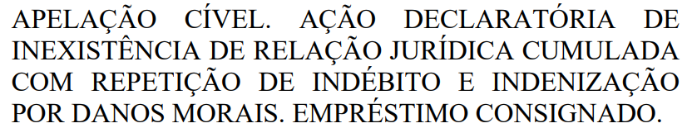
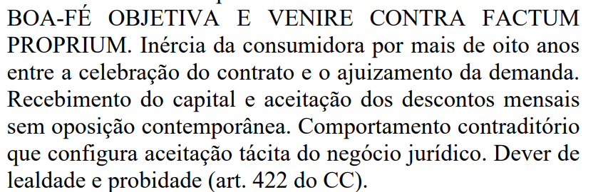
VENIRE CONTRA FACTUM PROPRIUM (boa-fé processual)
Art. 276 do CPC: quem deu causa ao erro não pode pedir a anulação do ato. Ou seja, ninguém pode se beneficiar do próprio erro.
EXEMPLO: a parte fornece ENDEREÇO ERRADO do réu e depois alega nulidade da citação. 👉 Resultado: não pode porque foi ela quem causou o vício.
-

Slide 27
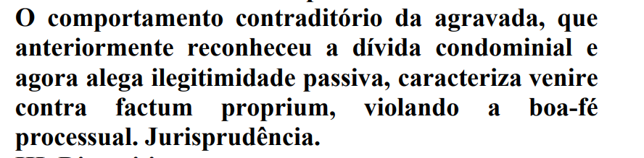

VENIRE CONTRA FACTUM PROPRIUM (boa-fé processual)
-

Slide 28
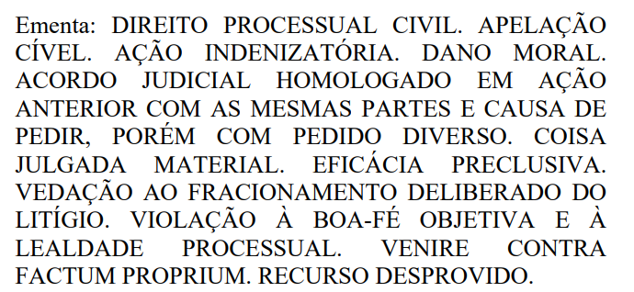

VENIRE CONTRA FACTUM PROPRIUM (boa-fé processual)
-

Slide 29
“PAS DE NULLITÉ SANS GRIEF“ não há nulidade sem prejuízo
Art. 282.§ 1º O ATO NÃO SERÁ REPETIDO NEM SUA FALTA SERÁ SUPRIDA QUANDO NÃO PREJUDICAR A PARTE
O PRINCÍPIO PAS DE NULLITÉ SANS GRIEF DISPÕE QUE SÓ CABE A DECLARAÇÃO DE NULIDADE DOS ATOS PROCESSUAIS SE CONSTATADO EFETIVO PREJUÍZO EM DESFAVOR DA PARTE A QUEM INTERESSA.
"(...) HERDEIRO INCAPAZ. AUSÊNCIADE INTERVENÇÃO DO MINISTÉRIO Art. 282.§ 1º O ato não será repetido nem sua falta será suprida quando não prejudicar a parte.
PÚBLICO EM 1ª INSTÂNCIA. MANIFESTAÇÃO DA PROCURADORIA DEJUSTIÇA ARGUINDO A NULlDADE DO PROCESSO. PREJUÍZO NÃO DEMONSTRADO. 1. Segundo precedentes desta Corte, até mesmo nas causas em que a intervenção do Parquet é obrigatória em face a interesse de menor, é necessária a demonstração de prejuízo deste para que se reconheça a referida nulidade. 2. Agravos Regimentais a que se nega provimento" (REsp 1.196.31110F, ReI. Ministro SIDNEI BENETI)

Slide 30
EXEMPLOS:
Falta de citação + comparecimento espontâneo. NÃO gera nulidade (convalida).
Intimação irregular + parte se manifestou: NÃO gera nulidade.
Testemunha ouvida fora da ordem + ninguém reclamou: preclusão (nulidade relativa perdida)
Advogado atua sem poderes específicos: requer a regularização com a juntada de nova procuração
Audiência realizada sem intimação do advogado (mas o advogado comparece)
Contestação sem numeração de tópicos.➡ Não há nulidade

Slide 31
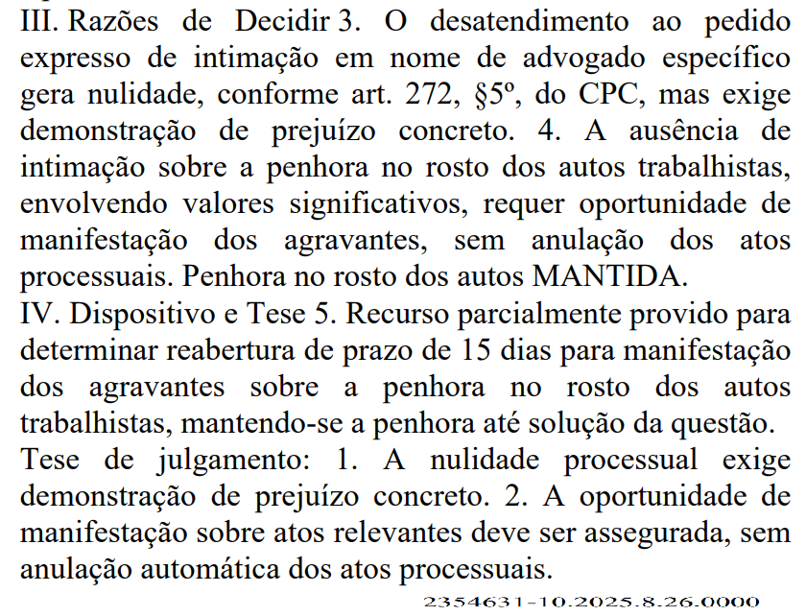
Art. 282. Ao pronunciar a nulidade, o juiz declarará que atos são atingidos e ordenará as providências necessárias a fim de que sejam repetidos ou retificados.

Slide 32
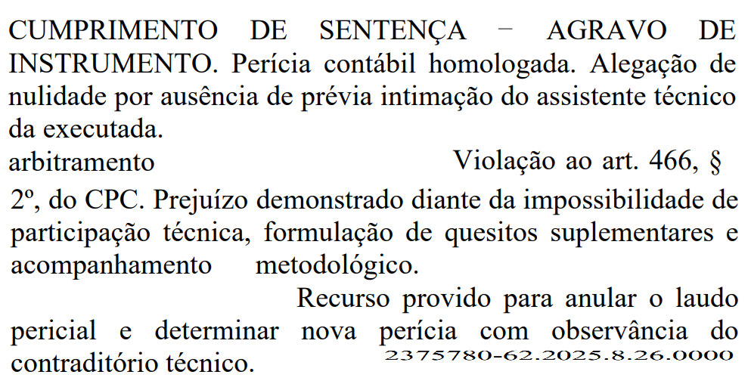
NULIDADE POR FALTA DE INTIMAÇÃO DO ASSISTENTE TÉCNICO

Slide 33
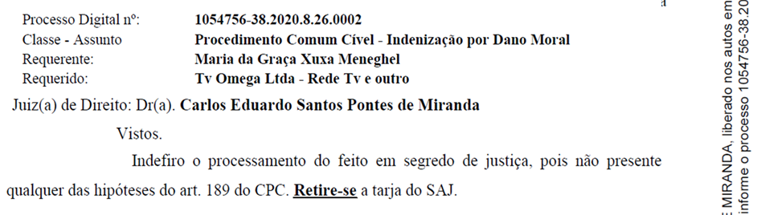
SIGILO PROCESSUAL EXPRESSAMENTE CENÁRIOS DO ART. 189 CPC
🔹 REGRA GERAL: os atos processuais são públicos.
Exceção (segredo de justiça): O processo será sigiloso quando envolver:
Interesse público ou social I
Direito de família (casamento, divórcio, guarda, alimentos etc.) II
Proteção da intimidade (III)
Arbitragem com cláusula de confidencialidade (189,IV)
*REQUERER O SIGILO NAS PEÇAS DA FGV-OAB E FUNDAMENTAR.
🔒 Acesso aos processos sigilosos: Apenas partes e advogados podem consultar os autos.👤 Terceiros só podem ter acesso se comprovarem interesse jurídico, e, mesmo assim, de forma limitada (ex: certidão da decisão).
-

Slide 34
Art. 190 do CPC: As partes podem fazer acordos sobre REGRAS PROCESSUAIS, desde que, o direito permita acordo (autocomposição); As partes podem “combinar regras do jogo” do processo. O que as partes podem ajustar? As partes podem fazer acordos sobre: 📌 Prazos processuais art. 191 CPC📌 Forma de produção de provas 📌 Distribuição de ônus (ex: quem prova o quê) 📌 Procedimentos específicos do processo.
REQUISITOS PARA VALIDADE: O direito deve permitir acordo (ex: direitos patrimoniais disponíveis); As partes devem ser capazes; Não pode haver abuso ou prejuízo grave.
PAPEL DO JUIZ: atua como fiscal (impõe limites): pode validar o acordo ou recusar quando se houver nulidade, for abusivo ou se houver vulnerabilidade de uma das partes (ex: direitos indisponíveis, desigualdade extrema e cláusula abusiva).
EXEMPLOS DIDÁTICOS:
✅ Ajuste de PRAZO: Duas empresas entram em processo e combinam: “Os prazos serão contados em dobro para ambas”. Válido → não prejudica ninguém e facilita o processo.
✅ Produção de PROVA: As partes acordam: “A prova pericial será substituída por um laudo conjunto”. Válido → economia e eficiência.
✅ CLÁUSULA ABUSIVA: Um contrato de adesão prevê: “O consumidor não poderá produzir provas”. Cláusula deve ser invalidade pelo juiz porque prejudica uma parte vulnerável
ATIVIDADE PARA SALA: Uma empresa impõe em contrato que o cliente não poderá recorrer de decisões judiciais. Pergunta: Esse acordo é válido? Justifique.
FRASE PARA MEMORIZAÇÃO: As partes podem adaptar o processo, mas não podem torná-lo injusto.

Slide 35
-conciliação preside (165)
-cartas
-momento susp. imp
-exemplo susp. imp
-qual comporta rescisória
-ministro pode conhecer de ofício
-145, § 2º provocado pela parte
"dar presente"
-"foro íntimo"
-incidente
-testemunha "contradita"
-Oficial se aplica
-assistente se aplica
-exemplo acordo bilateral
-instrumentalidade das formas
-primazia julgamento mérito
-preclusão
-nulidade absoluta
-momento arguir nulidade
-prejuízo
-nulidade valida os atos?
-segredo justiça?
-acordo processual: data contestar
-escolher conciliador
-escolher perito
-5º andar arbitro
-processo sigilo 189

Slide 36
---------------

Slide 37
1-Marina apresentou contestação fora do padrão formal exigido pelo tribunal, mas expôs claramente sua defesa e juntou documentos essenciais, sem causar qualquer prejuízo ao autor. Nesse caso, o magistrado deve:
A) Rejeitar a contestação por vício formal;
B) Decretar revelia;
C) Considerar o ato válido;
D) Anular o processo;
E) Determinar nova contestação obrigatória;

Slide 38
2- Uma intimação foi realizada com pequeno erro formal, mas a parte compareceu tempestivamente e praticou o ato no prazo correto. Nesse caso:
A) O ato é nulo independentemente de prejuízo;
B) Há nulidade relativa automática;
C) O ato é válido, pois atingiu sua finalidade;
D) Deve ser repetido obrigatoriamente;
E) Depende de provocação da parte contrária;

Slide 39
3-Em processo civil, a parte alega nulidade por descumprimento de forma legal, porém o ato atingiu sua finalidade e não houve prejuízo. O juiz deve:
A) Declarar nulidade absoluta;
B) Reconhecer nulidade relativa;
C) Rejeitar a nulidade;
D) Anular o processo inteiro;
E) Suspender o processo;

Slide 40
4-O processo foi julgado por juiz absolutamente incompetente, sem que as partes alegassem o vício durante a tramitação. A consequência é:
A) Nulidade absoluta, reconhecível de ofício
B) Validade da decisão
C) Nulidade relativa
D) Preclusão do direito de alegar
E) Necessidade de provocação da parte

Slide 41
5-O réu deixou de alegar, na primeira oportunidade, um vício formal (nulidade relativa) que lhe causava prejuízo no curso do processo. Nesse caso:
A) Ocorre preclusão
B) Trata-se de nulidade absoluta
C) O vício é insanável
D) Pode alegar a qualquer tempo
E) O juiz deve reconhecer de ofício

Slide 42
6- O réu identifica vício processual que lhe causa prejuízo, mas deixa de alegá-lo na contestação, fazendo alegação da nulidade relativa apenas em sede de apelação. Nesse caso:
A) Ocorre preclusão
B) Trata-se de nulidade absoluta
C) Não há preclusão
D) Pode alegar livremente
E) O juiz deve reconhecer de ofício

Slide 43
7-Em ação indenizatória, autor e réu, de comum acordo, dispensaram a juntada do laudo pericial, requerendo apenas a presença do perito em audiência, ocasião em que foi colhido seu depoimento técnico sob o crivo do contraditório. Encerrada a instrução, sobreveio decisão desfavorável a uma das partes, que, então, passou a sustentar nulidade processual sob o argumento de inobservância da forma legal da prova pericial. Diante desse cenário, assinale a alternativa correta:
A nulidade deve ser reconhecida,
B) Trata-se de nulidade absoluta,
C) O ato deve ser anulado,
D) O processo deve ser extinto,
E) A alegação deve ser rejeitada.

Slide 44
8-A parte cria situação irregular no processo e, em seguida, alega nulidade com base nessa própria irregularidade. Nesse caso:
A nulidade deve ser reconhecida,
B) Trata-se de nulidade absoluta,
C) O juiz deve anular o ato,
D) O processo deve ser extinto,
E) A alegação deve ser rejeitada.

Slide 45
9-O réu apresentou contestação com erro na qualificação de uma das partes, o que não comprometeu a compreensão do ato. Após decisão desfavorável, tentou alegar nulidade da própria peça por vício formal. Nesse caso:
A nulidade deve ser reconhecida,
B) O ato é inexistente,
C) Deve ser anulada a contestação,
D) O processo deve ser reiniciado,
E) A alegação deve ser rejeitada.

Slide 46
10- Durante audiência de instrução, o advogado percebeu irregularidade na oitiva de testemunha, mas permaneceu em silêncio. Após sentença desfavorável, alegou nulidade do depoimento. A consequência é:
Preclusão da alegação.
B) Nulidade absoluta.
C) Repetição obrigatória do ato.
D) Reconhecimento de ofício.
E) Nulidade automática.

Slide 47
11- O réu não foi formalmente citado, mas compareceu espontaneamente aos autos e apresentou contestação completa. Nesse caso:
O processo deve prosseguir normalmente
B) Extinção sem mérito
C) Necessidade de nova citação
D) Anulação de todos os atos
E) Nulidade absoluta do processo

Slide 48
12-Durante audiência, uma testemunha foi ouvida fora da ordem legal. Nenhuma das partes se opôs no momento oportuno. Nesse caso:
Preclusão e manutenção do ato
B) Necessidade de repetir a audiência
C) Extinção do processo
D) Nulidade absoluta E) Anulação automática

Slide 49
13- Um jornalista (ou um vizinho da parte) solicita acesso aos autos de um processo cível comum, que não envolve qualquer matéria sensível ou sigilosa. Nesse caso:
A) O acesso deve ser negado.
B) O processo é automaticamente sigiloso.
C) O acesso é permitido, pois os atos são públicos;
D) Depende de autorização judicial sempre,
E) Apenas advogados podem acessar,

Slide 50
14- As partes celebraram contrato com cláusula arbitral prevendo confidencialidade. Posteriormente, o Judiciário é acionado para cumprimento de decisão arbitral. Nesse caso (dica art. 189, IV CPC):
Deve tramitar em segredo de justiça
B) A confidencialidade é irrelevante
C) O processo será público
D) Depende de autorização da OAB
E) O juiz decide sem critério

Slide 51
15-Em ação de cobrança, as partes convencionam, por escrito, a alteração do prazo para apresentação de contestação, ampliando-o de comum acordo. Nesse caso:
O acordo é válido
B) O juiz deve ignorar a convenção,
C) O acordo é inválido,
D) Trata-se de nulidade absoluta.
E) Depende de autorização da OAB.

Slide 52
16-As partes convencionam, antes do processo, a redistribuição do ônus da prova em eventual demanda judicial. Nesse caso:
O acordo é inválido,
B) O juiz deve ignorar,
C) O acordo é válido, se não houver abuso;
D) É nulidade absoluta.
E) Depende de sentença.
1-C; 2-C; 3-C; 4-A, 5-A, 6-A, 7-E, 8-E, 9-E, 10-A, 11-A, 12-A, 13-C, 14-A, 15-A; 16-C

